Slide 1
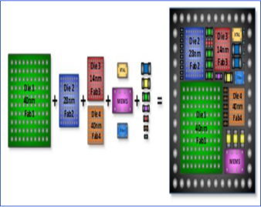
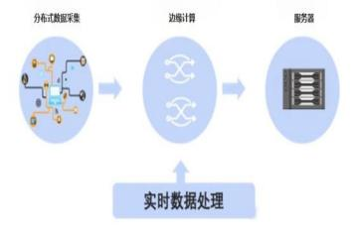
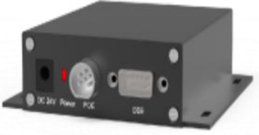
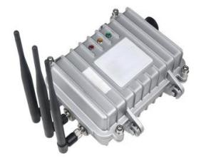
2.5 面向大型关键基础设施的高安全分布式采集计算系统
技术需求背景
大型水利设施高安全高实时分布式采集计算架构及成套系统
u数据采集
u数据汇聚
u边缘计算
u通信安全

Slide 2
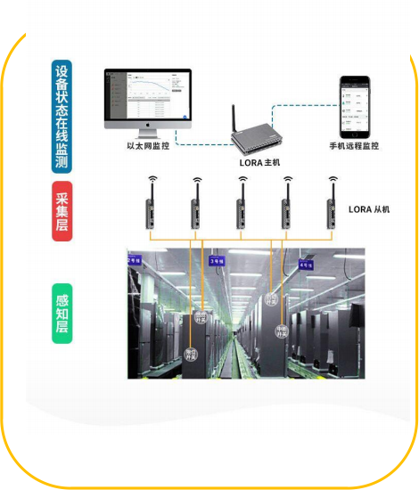
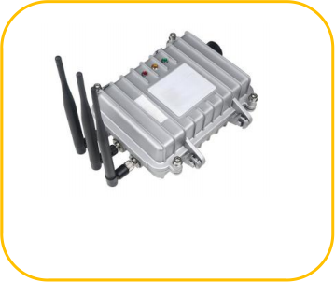

主要内容与关键技术
多源分布式数据采集高集成模组
自组织交互的低延时边缘计算网关
全链条安全防护策略
计算网关
数据加密、 数字
签名、 隔离策略
及访问控制、 流
量过滤规则
安全防护
数据采集高集成模组

Slide 3
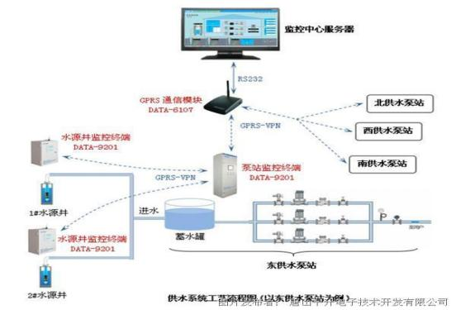

成果与应用
设备健康监测系统
西藏措美超高海拔风电机组采集监测系统 ， 安徽芜湖水厂泵站远程
监测与控制系统 ， 武汉光谷热力公司能源站分布式采集控制系统，
武汉光谷热力管网智慧物联系统

